Slide 1



GRANDES CUMBRES SOBRE EL MEDIO AMBIENTE Y CAMBIO CLIMATICO

Slide 2


¿Qué es una cumbre?
Conferencias internacionales en las que participan jefes de estado y el gobierno.
Son organizadas por la ONU
Objetivo: Llegar a acuerdos globales para la protección del medio ambiente y la promoción del desarrollo sustentable.

Slide 3
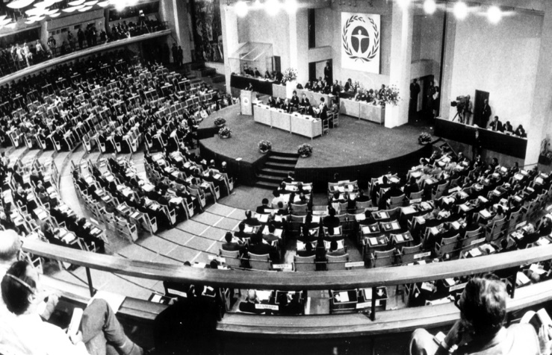
CUMBRE DE ESTOCOLMO (1972)
Conferencia De Naciones Unidas sobre el Medio Humano
Fecha: 5 al 16 junio de 1972 en Estocolmo, Suecia

Slide 4

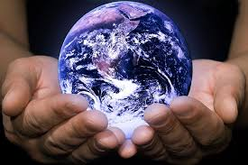

Acuerdos:
Crear el Programa de las Naciones Unidas para el Medio Ambiente (PNUMA).
Aumentar la conciencia política sobre la naturaleza global.
Fundar una legislación sobre el derecho ambiental.

Slide 5

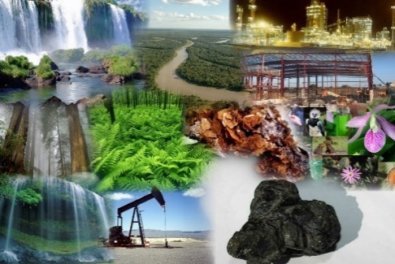

Principios fundamentales
Igualdad
Los estados son iguales en deberes y derechos.
Derecho al desarrollo sustentable
Proceso que satisfacen las necesidades de las generaciones.
Los Estados tienen derecho a explotar sus recursos en aplicación de política ambiental.
Soberanía estatal sobre los recursos naturales propios

Slide 6



No interferencia
Los Estados se aseguran de que sus actividades no dañen al medio de otros.
Responsabili-dades adquiridas
Los Estados son obligados a asumir responsabilidad si dañan la ecología
Las actividades de los Estados deben relacionarse con la protección del medio ambiente.
Cooperación internacional

Slide 7
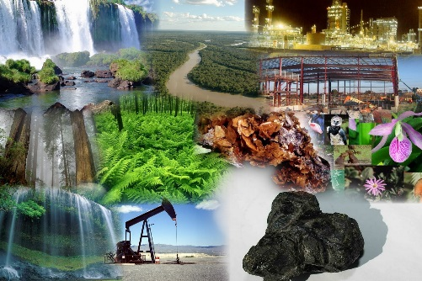
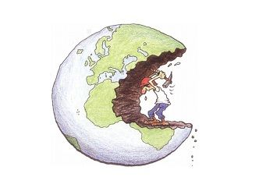


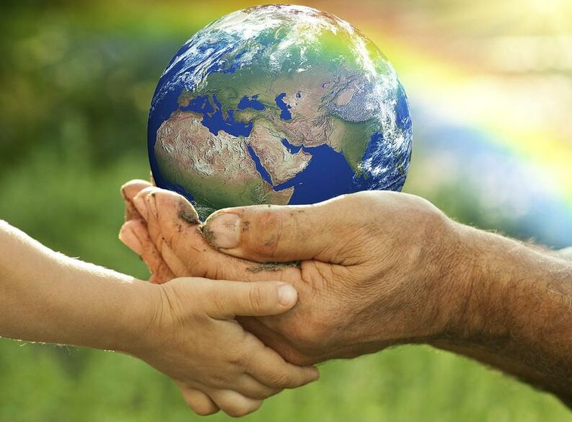

Principios
Principio 1
Principio 3
Principio 5
Principio 7
Principio 2
Principio 4
Principio 6
Principio 8

Slide 8
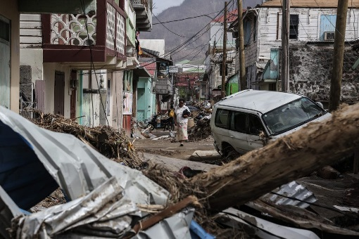




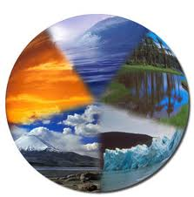

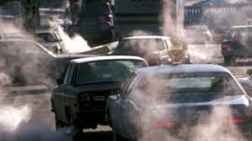
Principio 9
Principio 10
Principio 11
Principio 12
Principio 13
Principio 14
Principio 15
Principio 16

Slide 9



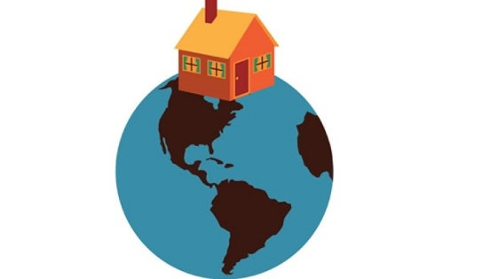



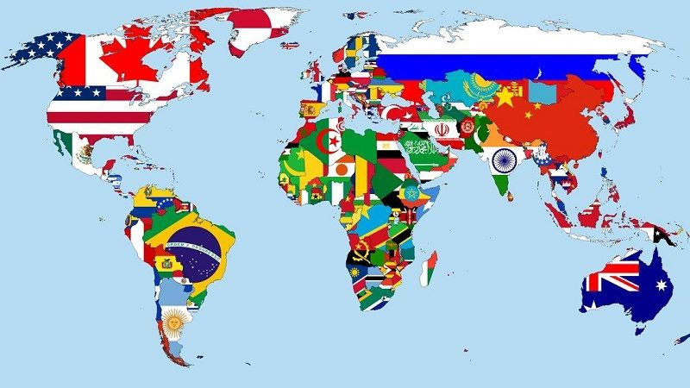
Principio 17
Principio 18
Principio 19
Principio 20
Principio 21
Principio 22
Principio 23
Principio 24

Slide 10


Principio 25
Principio 26

Slide 11

NAIROBI (1982)
U b i c a c i o n
Nairobi, Kenia
T i e m p o
Del 10 al 18 de mayo de 1982
La conferencia de la ONU intento de que se convirtiera en la cumbre oficial de la tierra

Slide 12
La conferencia de Estocolmo (1972) tuvo una importante influencia en la opinión publica respecto a la comprensión de la fragilidad del medio ambiente humano y sus problemas.
El carácter es insatisfactorio ya que el plan de acción solo se cumplió parcialmente.
Comprobación de que todas las cuestiones medioambientales están interrelacionas.

Slide 13

Los problemas ambientales incrementan por la pobreza y falta de organización en la política económica.
El medio ambiente se beneficiara con una atmosfera de paz y seguridad libre del peligro de toda guerra sobre todo la nuclear.
La necesidad de una estrecha cooperación entre estados para combatir los problemas ambientales.

Slide 14

Los países avanzados deben ayudar a los países menos desarrollados ya que en estos se dan mas problemas ambientales.
La reducción evidente de los recursos naturales obliga una mejor planificación sobre su aprovechamiento.
Es preferible prevenir los daños en vez de tener que cometer la cara labor de repararlos.

